Slide 1
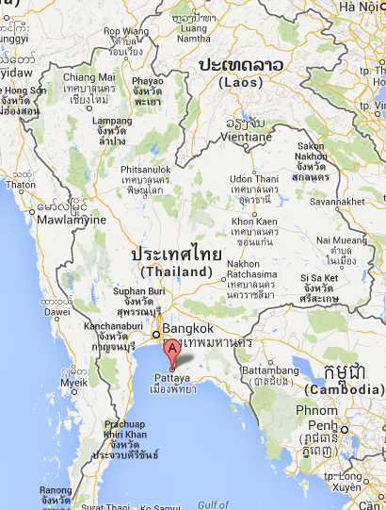
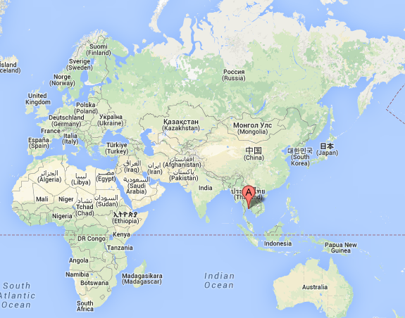
Onze reis naar Thailand

Slide 2
Reisplanning
Vertrek op woensdag 5 februari 2015, 11:50
Terugkomst op donderdag 13 februari 2015, 21:45
Verblijf: Ravindra Beach Resort & Spa in Jomtien, Pattaya.
Dit is de site van ons hotel:
http://www.ravindraresort.com

Slide 3
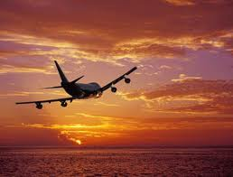
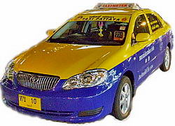
Vervoer
Vanuit België vliegen we met het vliegtuig naar Thailand.
Voor de verplaatsingen binnen Thailand nemen we de taxi.

Slide 4
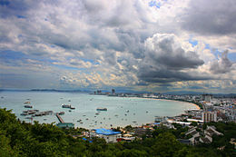
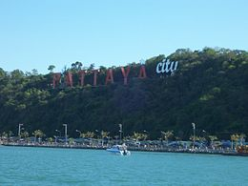
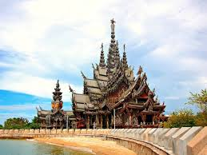
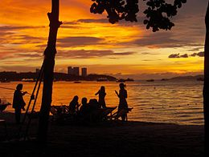
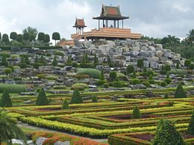
Pattaya
algemene gegevens:
- badplaats in Thailand
- 2.2 km²
- ongeveer 150 000 inwoners
- gemiddelde temperatuur: 28°C

Slide 5
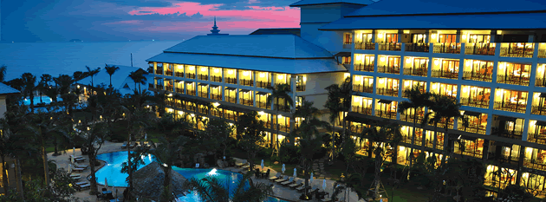
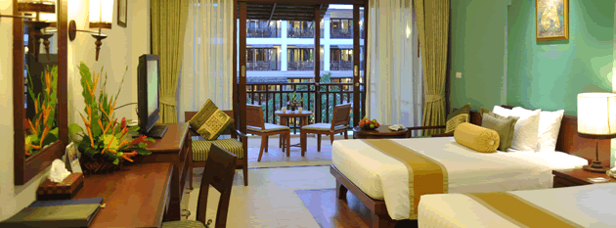
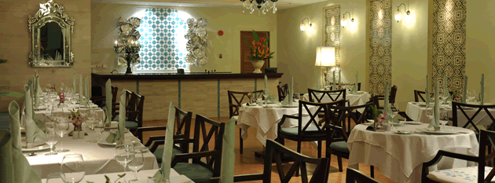
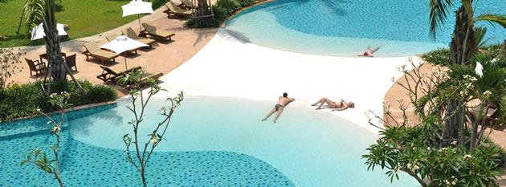
Hotel

Slide 6
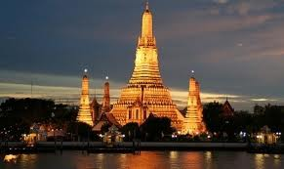
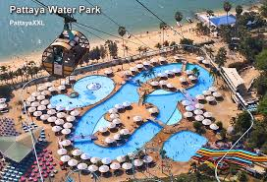
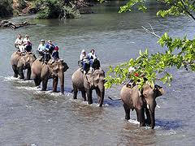
Activiteiten
bezoek aan Bangkok
waterpark van Pattaya
trektocht met olifanten

